Slide 1
Εξώφυλλο
Παρουσίαση Εφαρμογής κρατήσεων εστιατορίου: Reserveat!
Αντώνης Καπετανάκης
2471512
CN6035 Mobile and Distributed Systems
2024-2025

Slide 2
Περιέχομενα
1.Εισαγωγή
2.Περιγραφή Στόχου Εφαρμογής
3. Παρουσίαση Αρχιτεκτονικής Εφαρμογής
4.Δείγματα Χρήσης (Screenshots)/5
5.Συμπέρασμα
6.Κλείσιμο

Slide 3
Εισαγωγή
H εφαρμογή που ζητήθηκε από το μάθημα ήταν η πλήρης υλοποίηση εφαρμογής κράτησης Εστιατορίων για κινητά με συγκεκριμένα χαρακτηριστικά και εργαλεία που χρησιμοποίηθηκαν.
Απαιτούμενα:
Frontend: React-Native
Backend:Node.js
Database:Maria DB
Λειτουργίες:
Login
Register
Reservation
Search Bar
Edit/Delete Reservation
Reservation History

Slide 4
Περιγραφή Στόχου Εφαρμογής
Η υλοποίηση μιας mobile εφαρμογής για κρατήσεις εστιατορίων στοχεύει στην παροχή μιας εύχρηστης και άμεσης πλατφόρμας για τους χρήστες να ανακαλύπτουν και να κάνουν κράτηση στα αγαπημένα τους εστιατόρια οποιαδήποτε στιγμή και από οπουδήποτε. Ένας κύριος στόχος είναι η βελτίωση της εμπειρίας του χρήστη, κάνοντας τη διαδικασία κράτησης γρήγορη και απλή, καθώς και η αύξηση της πληρότητας των εστιατορίων μέσω της διευκόλυνσης των κρατήσεων.
*Λοιπά Εργαλεία που χρησιμοποίηθηκαν:
Postman, Cmd, Github, HeidiSql

Slide 5
Αρχιτεκτονική Εφαρμογής
User Interface (UI):
State Management:
API Interaction
Data Access Layer
Database
Authentication & Authorization
Image Handling
Error Handling

Slide 6
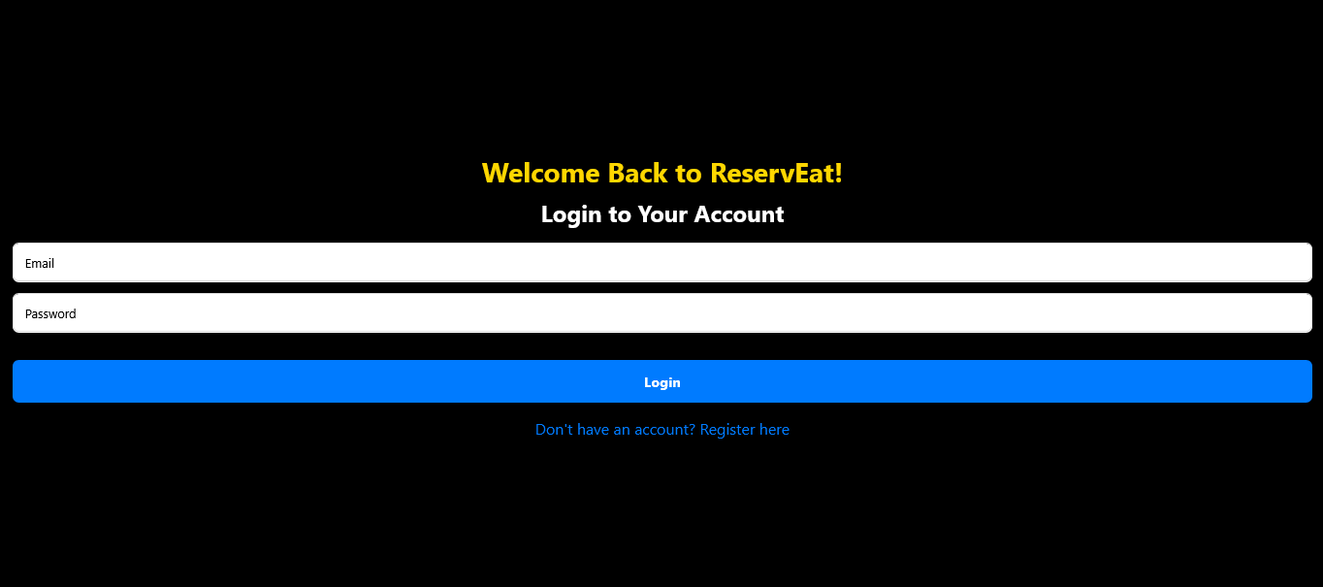
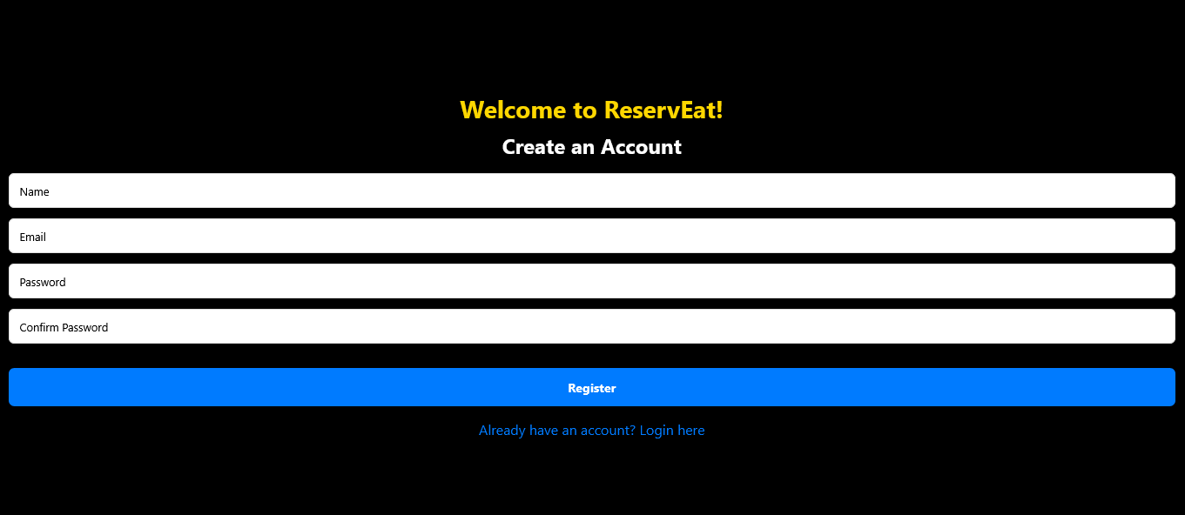
Δείγματα Χρήσης Screenshots: (1/5)
Login Screen
Register Screen

Slide 7
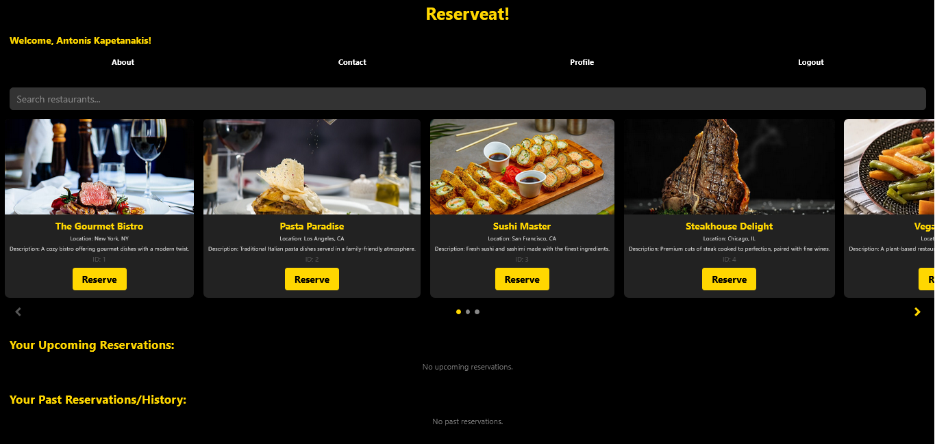
Δείγματα Χρήσης Screenshots: (2/5) Home:

Slide 8
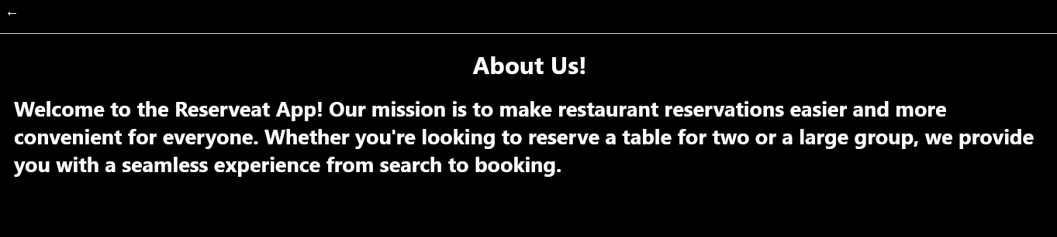

Δείγματα Χρήσης Screenshots: (3/5)
AboutScreen
ContactScreen

Slide 9
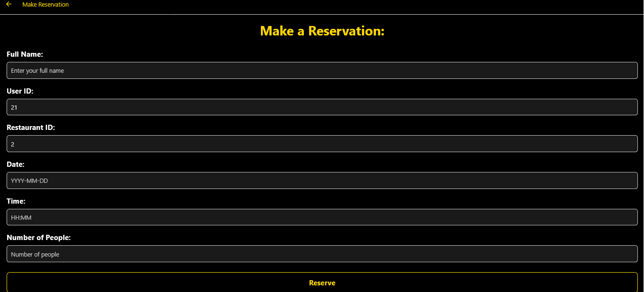
Δείγματα Χρήσης Screenshots: (4/5)
ReserveScreen

Slide 10
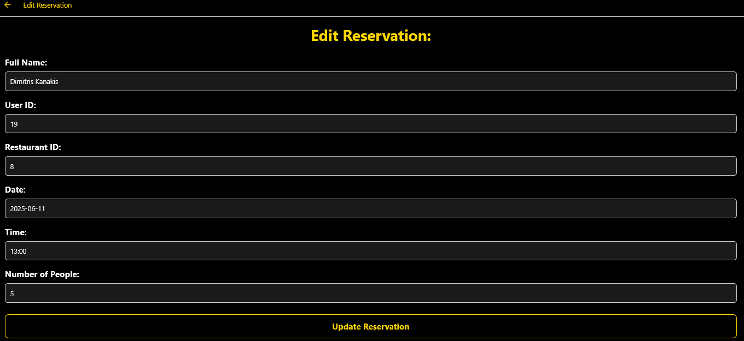
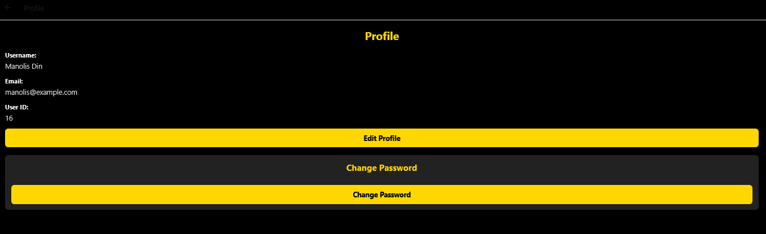
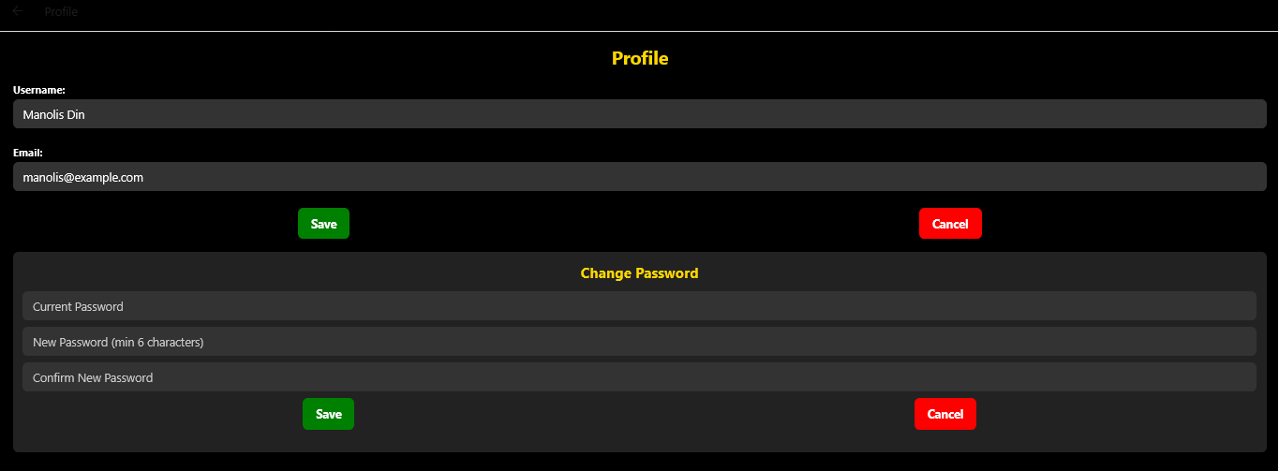
Δείγματα Χρήσης Screenshots: (5/5)
Update Reserve
ProfileScreen

Slide 11
Συμπέρασμα
Η υλοποίηση αυτής της εφαρμογής κράτησης εστιατορίων, Reserveat!, αποδεικνύει την επιτυχή δημιουργία μιας λειτουργικής και φιλικής προς τον χρήστη πλατφόρμας που γεφυρώνει το χάσμα μεταξύ πελατών και εστιατορίων.

Slide 12
Κλείσιμο
Αυτή ήταν η εφαρμογή μου, ελπίζω να σας άρεσε!
Ευχαριστώ για την προσοχή σας!
Ερωτήσεις?

